Slide 1


Страхование: виды, принципы, как выбрать полис
Автор презентации: Presentacium.ru

Slide 2

Введение
В презентации мы рассмотрим основные виды страхования, принципы их работы и факторы, влияющие на выбор полиса. Также обсудим динамику роста страхового рынка, преимущества различных видов страхования и типичные ошибки при выборе полиса. Особое внимание уделим законодательству в сфере страхования и тенденциям развития рынка.

Slide 3

Основные виды страхования
В России существует множество видов страхования, среди которых наиболее популярны ОСАГО (обязательное страхование автогражданской ответственности) с более чем 40 миллионами договоров в год, каско для защиты автомобиля от различных рисков, где количество оформленных полисов исчисляется десятками миллионов, а также страхование жизни, на которое приходится около 1,5 триллионов рублей выплат ежегодно.

Slide 4


Принципы страхования
Страхование базируется на принципах случайности событий, финансовой заинтересованности участников и наличия перераспределительных денежных отношений между участниками страховой сделки. Страховые взносы собираются в общий фонд, из которого покрываются убытки тех, кто пострадал от страховых случаев. В среднем, вероятность наступления страхового события по некоторым видам страхования составляет от 2% до 15%, что влияет на формирование тарифов и расчёт страховых премий.

Slide 5

Важные факторы при выборе полиса
1
При выборе полиса страхования необходимо учитывать не только вид страхования, но и стоимость — средняя цена полиса страхования жизни в России в 2023 году составила около 15 000 рублей в год.
2
Важным фактором является также страховая компания — рейтинг надёжности должен быть не ниже А++, по состоянию на 2024 год таких компаний в России насчитывается более 30.
3
Кроме того, важно ознакомиться с условиями договора, включая перечень страховых случаев и исключений, чтобы избежать неприятных сюрпризов в будущем.

Slide 6


Виды страховых выплат
Страховые выплаты могут быть единовременными или регулярными.
Единовременная выплата составляет, например, 100 000 рублей при наступлении страхового случая, в то время как регулярные выплаты могут достигать 5 000 рублей ежемесячно в зависимости от условий договора. Также существуют выплаты по частичной потере трудоспособности, размер которых варьируется от 30% до 70% от страховой суммы по договору в зависимости от степени потери трудоспособности.

Slide 7
Оценка рисков страхователя
1
По данным страховых компаний, вероятность возникновения страховых случаев варьируется от 2% до 15% в зависимости от вида страхования.
2
Оценка рисков страхователя включает анализ статистических данных и индивидуальных факторов, таких как возраст, здоровье и образ жизни, что позволяет страховщикам устанавливать тарифы и определять условия покрытия.
3
Например, при страховании жизни и здоровья молодых людей без хронических заболеваний вероятность выплат значительно ниже, что влияет на стоимость полиса и его условия.

Slide 8

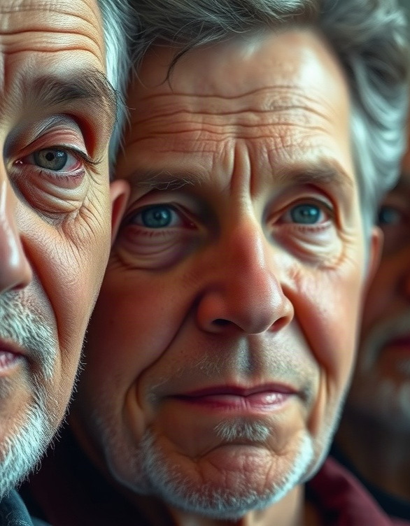
Стоимость страхования: основные факторы
Стоимость страхования зависит от множества факторов, включая возраст и состояние здоровья страхователя: например, страхование жизни для человека 30 лет может стоить значительно меньше, чем для человека 50 лет. На цену также влияет вид полиса: страхование имущества, например, квартиры, может стоить от 0,1% до 1% от её оценочной стоимости в год, в то время как страхование автомобиля может достигать 5–10% от его стоимости в зависимости от марки, модели и характеристик транспортного средства. Кроме того, на стоимость страхования влияет и регион проживания: в регионах с повышенным риском природных катастроф цены на страхование имущества могут быть выше на 20–30% по сравнению с более спокойными регионами.

Slide 9


Преимущества различных видов страхования
Страхование жизни позволяет обеспечить финансовую защиту близких в случае смерти застрахованного, выплаты по таким полисам достигают 10–20 среднемесячных доходов и могут существенно помочь семье в сложные времена.
ОСАГО (обязательное страхование автогражданской ответственности) гарантирует возмещение ущерба пострадавшим в ДТП, более 80% автовладельцев в России ежегодно оформляют этот вид страхования.
Страхование имущества, включая дома и квартиры, позволяет защитить финансовые вложения от непредвиденных ситуаций, таких как пожар или кража, и минимизировать риски финансовых потерь, которые могут достигать 70–90% от стоимости имущества.

Slide 10

Типичные ошибки при выборе полиса
Многие выбирают полис, ориентируясь только на стоимость, которая может быть обманчиво низкой и не отражать реального покрытия.
Например, экономия 500 рублей может привести к тому, что в случае страхового случая выплата составит значительно меньше ожидаемого, а возможно и вовсе не будет.
Кроме того, игнорирование индивидуальных потребностей и условий жизни может привести к тому, что выбранные опции окажутся совершенно бесполезными в вашей ситуации.

Slide 11

Законодательство в сфере страхования
В России действует Федеральный закон от 27.11.1992 № 4015-1 «Об организации страхового дела в Российской Федерации», который регулирует отношения между страховыми компаниями и клиентами.
С 1 января 2024 года минимальный размер уставного капитала для страховых организаций установлен на уровне 600 миллионов рублей, что свидетельствует о повышении требований к финансовой устойчивости страховщиков. Также действуют стандарты ЦБ РФ, обеспечивающие защиту прав потребителей страховых услуг и повышающие качество обслуживания клиентов.

Slide 12

Тенденции развития страхового рынка
В 2022 году объём страховых премий в России составил около 1,54 трлн рублей, что свидетельствует о росте рынка по сравнению с предыдущими годами.
Количество застрахованных физических лиц увеличилось на 3,2% по сравнению с 2021 годом и достигло более 70 млн человек.
Ожидается, что к 2025 году рынок страхования в России вырастет до 2,1 трлн рублей, что говорит о стабильном развитии отрасли и её привлекательности для инвесторов.

Slide 13
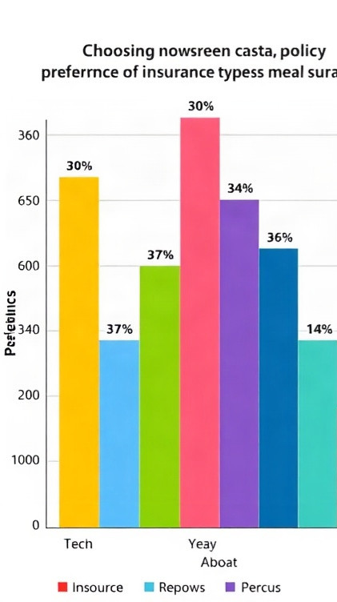
Рекомендации по выбору страхового полиса
Диаграмма показывает распределение предпочтений при выборе страхового полиса по различным видам страхования. Процентное соотношение для каждого вида страхования представлено в виде столбчатой диаграммы.
Параметры — виды страхования (в процентах): страхование имущества, медицинское страхование, страхование ответственности, страхование жизни, автомобильное страхование.

Slide 14

Спасибо за внимание!
Спасибо за внимание. В этой презентации мы рассмотрели основные виды страхования, принципы их работы, важные факторы при выборе полиса и тенденции развития страхового рынка. Надеемся, что представленная информация поможет вам принимать более осознанные решения при выборе страховых услуг.

